Slide 1
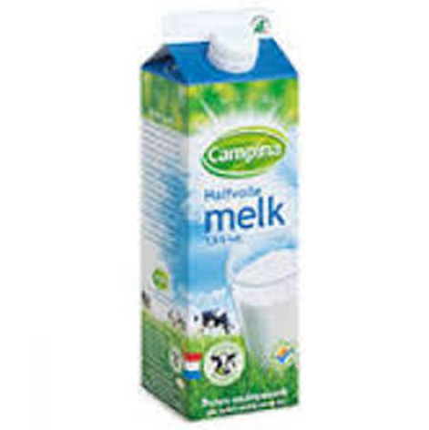
Litertje melk
Inhoudsmaten.

Slide 2
De drie vragen
Vraag 1: Hoeveel stapjes?
Vraag 2: Delen of vermenigvuldigen?
Vraag 3: Wat is de factor?

Slide 3

Inhoud - Meters
Millimeter (mm³)
Centimeter (cm³)
Decimeter (dm³)
Meter (m³)
Decameter (dam³)
Hectometer (hm³)
Kilometer (km³

Slide 4

Inhoud - Liter
Milliliter (ml)
Centiliter (cl)
Deciliter (dl)
Liter (l)

Slide 5

1 pak melk
Inhoud:
  1 liter
  mm³/cm³/dm³/m³ ?

Slide 6
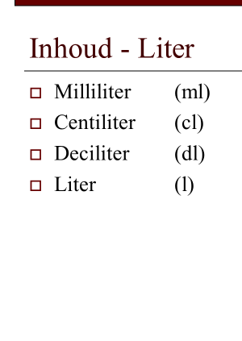
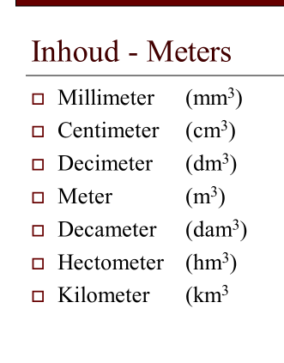

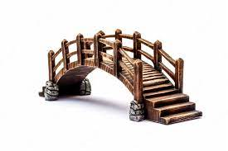
1 pak melk
Inhoud:

Slide 7
Oefening
1,5 dm³ = …….l
1200 cm³ = .……l
5500 cm³ = ……dl
1,3 l = ……dm³
1500 dl = ……dm³
2500 cl = …….cm³

Slide 8
Oefening
1,5 dm³ = 1,5 l
1200 cm³ = 1,2 dm³ = 1,2 l
5500 cm³ = 5,5 dm³ = 5,5 l = 55 dl
1,3 l = 1,3 dm³
1500 dl = 150 l = 150 dm³
2500 cl = 25 l = 25 dm³ = 25000 cm³

Slide 9
1 liter = 1 dm³
Inhoud:
  1 liter
  1 dm³

